Slide 1

Theo dấu chân Bác
Bác Hồ (Nguyễn Ái Quốc, Hồ Chí Minh) đã bôn ba khắp năm châu bốn biển để tìm con đường cứu nước. Kể tên một số nơi Bác đã từng đặt chân tới.
Notes:
Trong suốt hành trình 30 năm bôn ba tìm đường cứu nước, giải phóng dân tộc ấy, Nguyễn Tất Thành - Nguyễn Ái Quốc đã đi qua 3 đại dương, 4 châu lục, qua gần 30 quốc gia, hàng trăm thành phố, vượt qua muôn vàn gian khổ, chông gai và làm rất nhiều nghề để kiếm sống, với quyết tâm cháy bỏng: “Tự do cho đồng bào tôi, độc lập cho Tổ quốc tôi, đấy là tất cả những điều tôi muốn, đấy là tất cả những điều tôi hiểu”.

Slide 2
Pháp
Mỹ
Anh
Trung Quốc
Thái Lan
Đức
Liên Xô
Đức
Bỉ
Bồ Đào Nha
Tây Ban Nha
Hoa Kỳ
Singapore
Ai Cập
…
Notes:
https://www.baoquangbinh.vn/chinh-tri/202006/cuoc-doi-va-su-nghiep-cach-mang-cua-chu-tich-ho-chi-minh-2178304/
Nhãn quan của một bậc vĩ nhân đã đi nhiều, thấy nhiều, hiểu nhiều vấn đề của đời sống xã hội

Slide 3


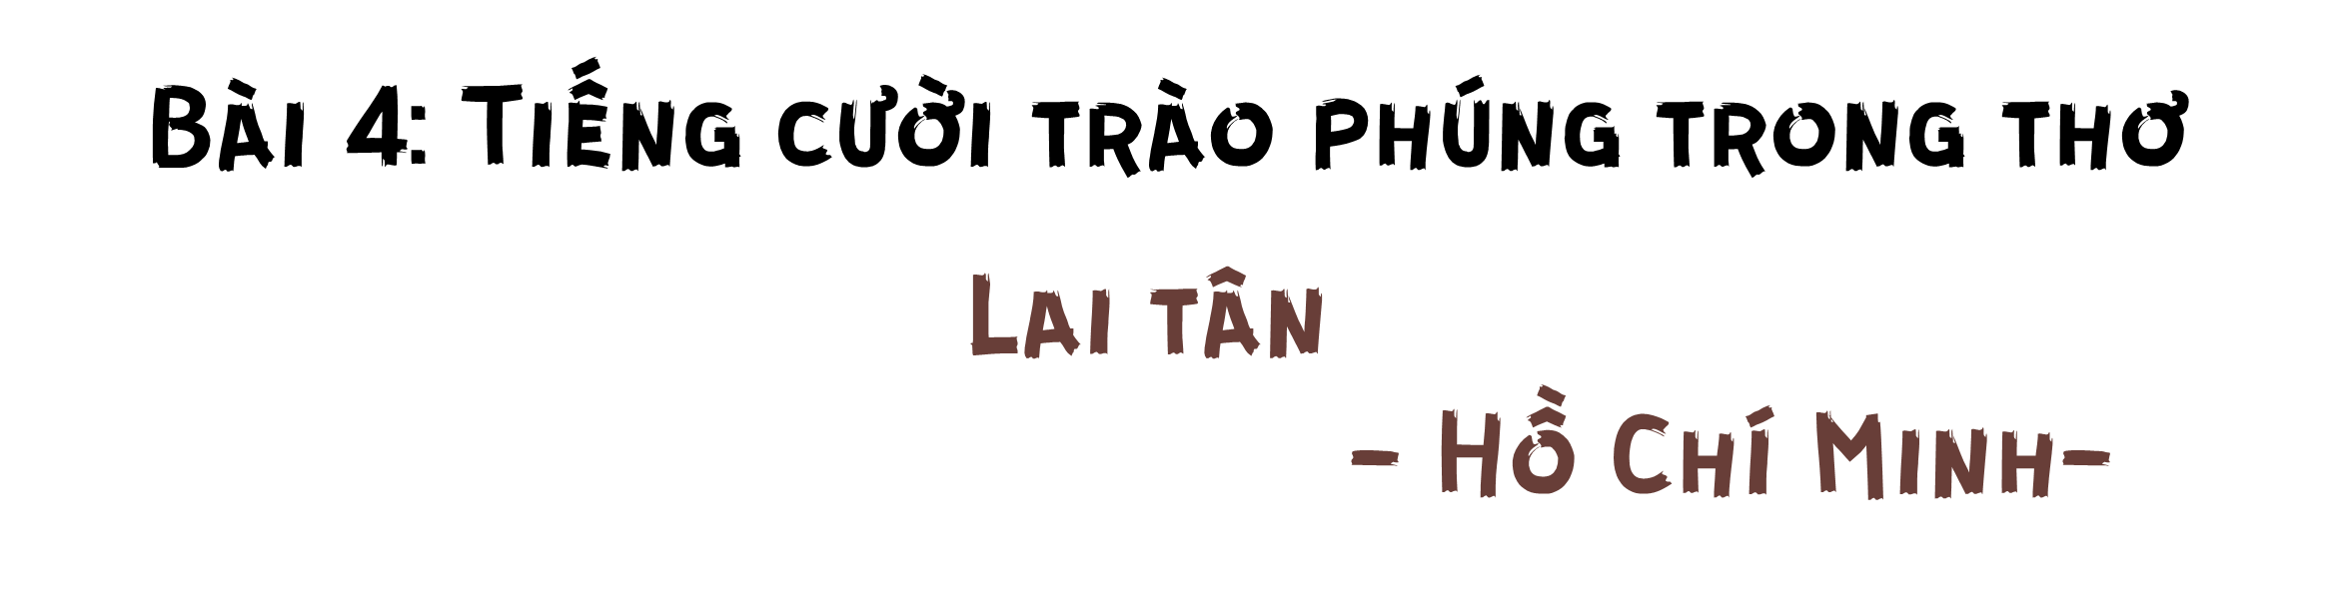
Notes:
Giáo án của Thảo Nguyên 0979818956

Slide 4

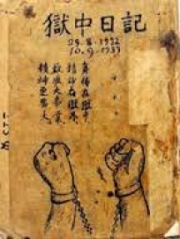

Notes:
Giáo án của Thảo Nguyên 0979818956

Slide 5

1. Đọc
Đọc to, rõ ràng, diễn cảm
Đọc theo thứ tự bản Phiên âm – dịch nghĩa – dịch thơ
Giọng điệu: khoan thai, nhẹ nhàng nhưng châm biếm, giễu cợt
Chú ý chiến lược đọc được nêu ở bên phải văn bản.
Notes:
Giáo án của Thảo Nguyên 0979818956

Slide 6


Phiên âm:
Giam phòng ban trưởng thiên thiên đổ,
Cảnh trưởng tham thôn giải phạm tiền;
Huyện trưởng thiêu đăng biện công sự,
Lai Tân y cựu thái bình thiên.
Dịch nghĩa:
Ban trưởng nhà giam ngày ngày đánh bạc,
Cảnh trưởng tham lam ăn tiền phạm nhân bị áp giải;
Huyện trưởng chong đèn làm việc công,
Lai Tân vẫn thái bình như xưa.
Dịch thơ:
Ban trưởng nhà lao chuyên đánh bạc,
Giải người, cảnh trưởng kiếm ăn quanh,
Chong đèn, huyện trưởng làm công việc,
Trời đất Lai Tân vẫn thái bình.
Notes:
Giáo án của Thảo Nguyên 0979818956

Slide 7

2. Tìm hiểu chung
a. Tác giả
Notes:
Trong suốt cuộc đời hoạt động cách mạng của mình, Bác đã dùng văn chương như một thứ vũ khí sắc bén để đầu tranh với kẻ thù. Bác ra đi không chỉ để lại một sự nghiệp cách mạng vĩ đại mà còn để lại một sự nghiệp văn học lớn lao. Một trong những quan điểm nghệ thuật của Người là " Văn hóa nghệ thuật cũng là một mặt trận, anh chị em nghệ sĩ là chiến sĩ trên mặt trận ấy". Trong một bài thơ Bác viết ở nhà lao Tưởng Giới Thạch cũng có câu: " Nay ở trong thơ nên có thép Nhà thơ cũng phải biết xung phong".

Slide 8
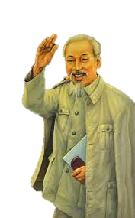
2. Tìm hiểu chung
a. Tác giả
- Là nhà cách mạng, chiến sĩ, thi sĩ và là vị lãnh tụ đáng kính của nước Việt Nam.
- Người sáng tác ở nhiều thể loại: Thơ, văn chính luận, viết báo,…
- Một số tác phẩm nổi tiếng: Nhật kí trong tù, Tuyên ngôn độc lập,…
Notes:
Giáo án của Thảo Nguyên 0979818956

Slide 9
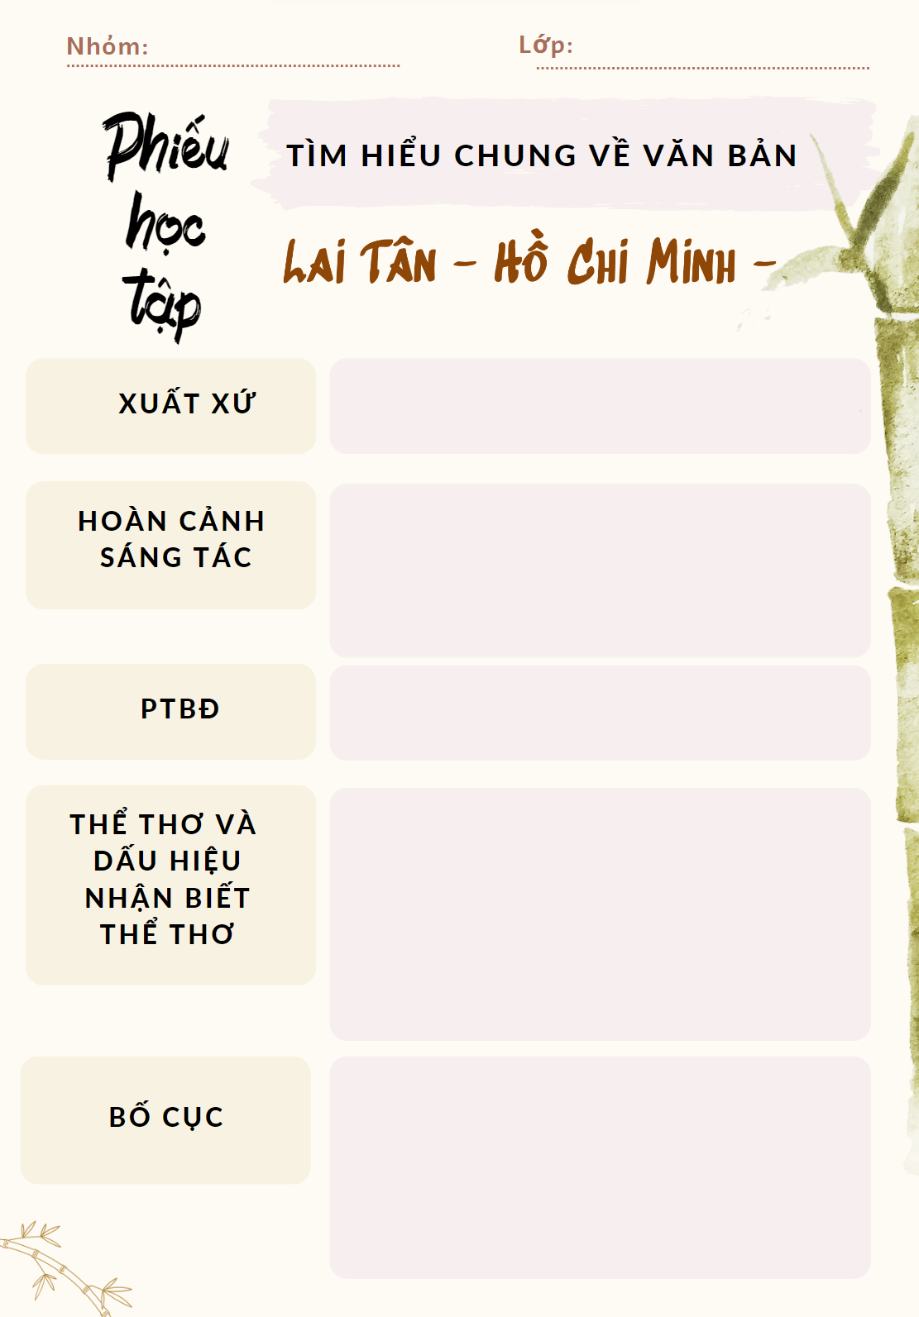

2. Tìm hiểu chung
b. Tác phẩm
Hoạt động nhóm bàn
- Hoàn thiện phiếu học tập: Tìm hiểu chung về văn bản “Lai Tân” – Hồ Chí Minh
- Thời gian: 3 phút
Notes:
Giáo án của Thảo Nguyên 0979818956

Slide 10
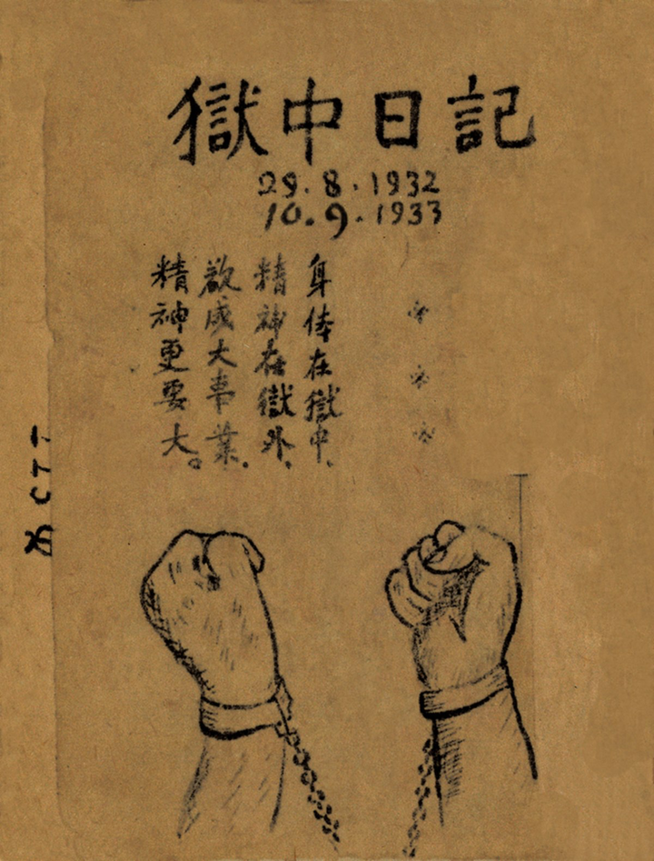



2. Tìm hiểu chung
b. Tác phẩm
Xuất xứ
Hoàn cảnh sáng tác
Bài thơ thứ 96, trích “Nhật kí trong tù”, Hồ Chí Minh
Sáng tác trong khoảng bốn tháng đầu của thời gian Hồ Chí Minh bị giam giữ tại các nhà tù của bọn Quốc dân đảng Trung Quốc ở Quảng Tây
Notes:
Tập “Nhật kí trong tù” gồm “Lời đề từ” và 133 bài thơ chữ Hán được Hồ Chí Minh sáng tác trong thời gian bị giam giữ và giải đi qua nhiều nhà tù của Quốc dân đảng tại tỉnh Quảng Tây, Trung Quốc (từ ngày 29 đến tháng 8 năm 1945 đến ngày 10 tháng 9 năm 1943). “Lai Tân” là bài thơ thứ 96 của tập thơ
Nêu xuất xứ, hoàn cảnh sáng tác của bài thơ
Xác định thể thơ, cho biết dấu hiệu nào giúp em nhận ra thể thơ đó
Phương thức biểu đạt chính của văn bản là gì?
Chỉ ra bố cục của bài thơ?

Slide 11
2. Tìm hiểu chung
b. Tác phẩm
Ban trưởng nhà lao chuyên đánh bạc,
Giải người, cảnh trưởng kiếm ăn quanh,
Chong đèn, huyện trưởng làm công việc,
Trời đất Lai Tân vẫn thái bình.
- 4 câu
7 chữ/câu
T B T
Thể thơ
- Luật trắc
B T B
- Niêm: câu 1-4; 2-3
Thất ngôn tứ tuyệt Đường luật
B T B
- Nhịp: 4/3; 2/2/3
T B T
Notes:
Nhất tam ngũ bất luận, nhị tứ lục phân minh
Bài thơ “Lai Tân” thuộc thể thơ tứ tuyệt Đường luật. Cơ sở để nhận biết điều đó là bài thơ có bốn câu, mỗi câu bảy chữ; có luật (nguyên tác luật bằng, bài thơ dịch luật trắc); có niêm (niêm giữa câu 2 và 3); gieo vần chân ở các câu chẵn; nhịp câu thơ được ngắt chẵn trước, lẻ sau (2/2/3 hoặc 4/3)

Slide 12
2. Tìm hiểu chung
b. Tác phẩm
PTBĐ
Bố cục
Biểu cảm
- 3 câu đầu: Thực trạng chính quyền Lai Tân
- Câu cuối: Thái độ của tác giả
Notes:
Giáo án của Thảo Nguyên 0979818956

Slide 13



Notes:
Giáo án của Thảo Nguyên 0979818956

Slide 14




Notes:
Giáo án của Thảo Nguyên 0979818956

